Slide 1
SELF INTRODUCTION
PAKKAU COLLEGE S.1 C.I.T

Slide 2
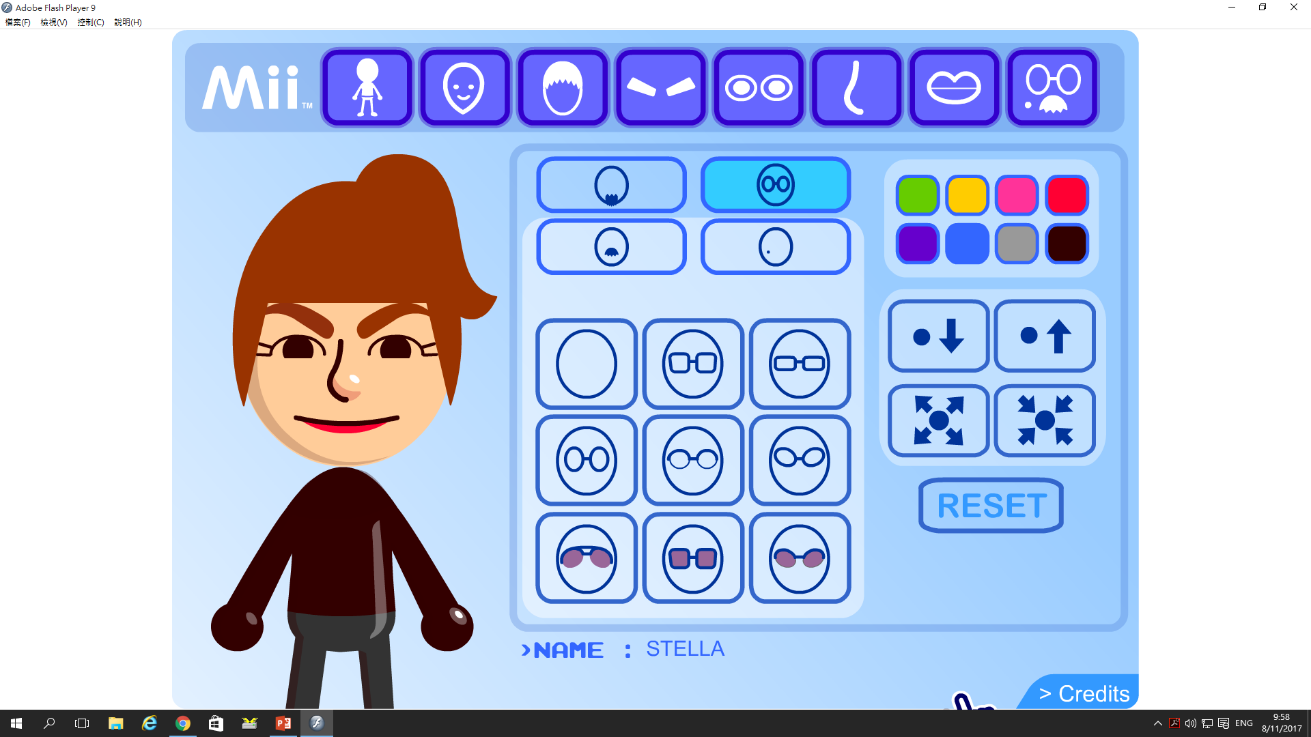
My name is stella kwan
I like to eat Korean spicy ramen noodles .
I like to play badminton.
I live in tin shui wai .
My best friend is Maryam she is s.2b.

Slide 3
我的學校
學校類別: 政府直接資助男女校
辦學機構: 萬鈞教育機構
創校年份: 1954
校訓: 勤、敏、慎、誠
辦學抱負
我們為一所非牟利全日制直資文法中學，招收男女生就讀，現設中一至中六各級，一直秉持著「人人可教 皆可成材」的辦學理念，為學生提供多元化課程及學習機會，致力營造關愛校園文化，提供優質完善的中學教育。

Slide 4
我的班主任
NAME：Ms Leung Sin Lin
Main subject：English
NAME：Yim Sok Yan
Main subject：Chinese

